Slide 1
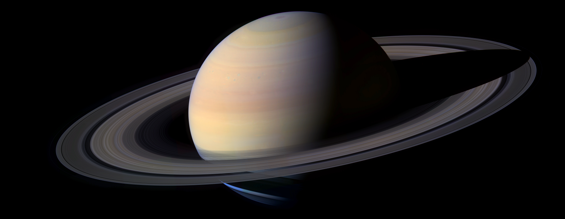
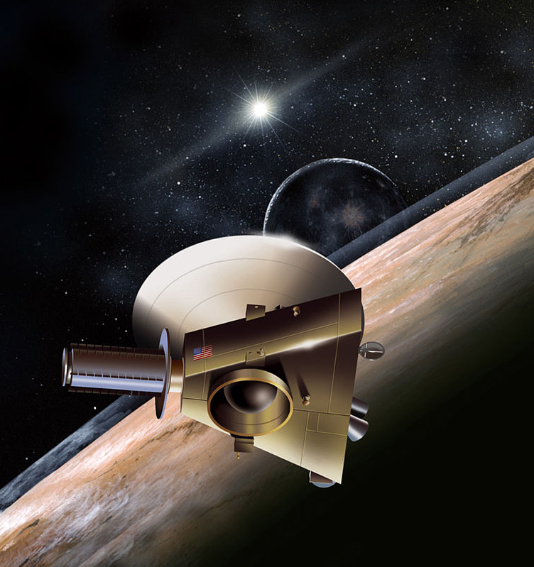


Sessão Astronomia
Sábado, 11 de julho de 2015, às 21:00
Auditório do Observatório Dietrich Schiel
Entrada franca
Tema da Palestra:
A Espaçonave New Horizons
Palestrante: Karen Silva (ksilva231@gmail.com)
Sinopse
Lançada em 2006, espaçonave New Horizons partiu para uma viagem de quase 10 anos para ver de perto o mundo gelado que agora é conhecido como planeta anão Plutão. A espaçonave passará rapida-mente por Plutão e seus satélites em julho de 2015, depois de uma histórica jornada de mais de seis bilhões de quilômetros.
Na Sessão Astronomia deste sábado a palestrante falará sobre a espaçonave New Horizons e sobre as expectativas dos cientistas para essa importante missão.
Concepção artísica da espaçonave New Horizons em seu sobrevoo sobre Plutão. Fonte da imagem:
http://it.wikipedia.org/wiki/New_Horizons#mediaviewer/File:New_horizons_(NASA).jpg
Maiores informações: (16) 3373-9191
Realização:

